Slide 1

Psychomotorické hry pro všechny aneb společně v pohybu
Tomáš Vyhlídal

Slide 2
Psychomotorika
Karta 1. Vybrané znaky ve znakovém jazyce
Karta 2. Představení psychomotoriky
Karta 3. Ukázka psychomotorických her s využitím psychomotorického padáku
Karta 4. Ukázka psychomotorických her s využitím nafukovacích balónků
Karta 5. Ukázka psychomotorických her – hry důvěry
Karta 6. Ukázka psychomotorických her s využitím novin
Karta 7. Ukázka psychomotorických her s využitím pivních tácků
Karta 8. Ukázka psychomotorických her s využitím kelímků od jogurtu
Karta 9. Ukázka psychomotorických her s využitím kolíčků na prádlo
Karta 10. Další využitelné netradiční pomůcky v oblasti psychomotorických aktivit
Karta 11. Odkazy, literatura

Slide 3
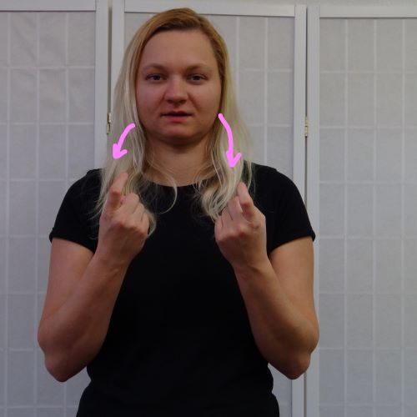
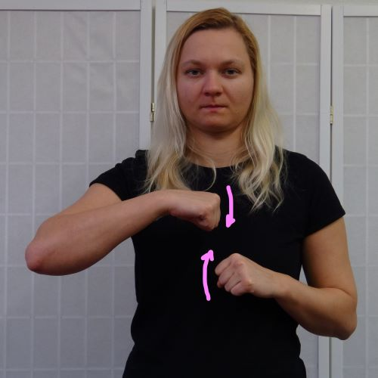
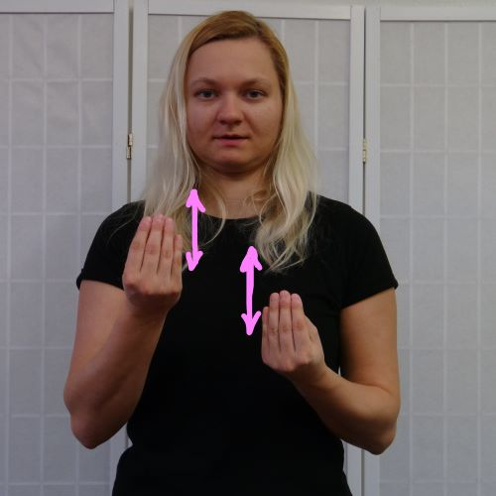
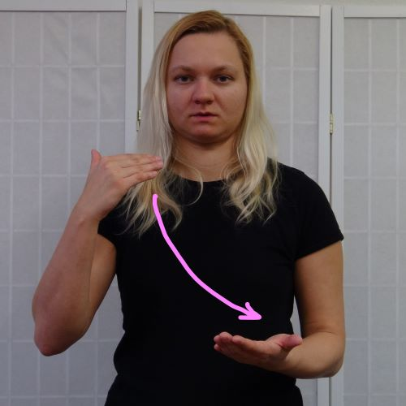
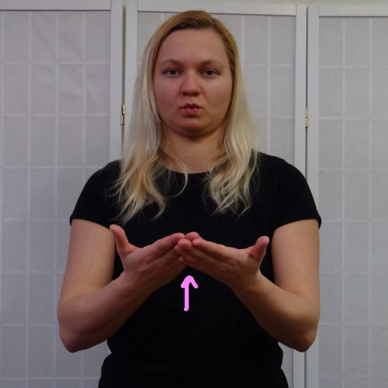
Karta 1.
Vybrané znaky ve znakovém jazyce
psycho -
- motorika
hra
důvěra
pomůcky

Slide 4
Karta 2.
Psychomotorika
Psychomotorika představuje ucelený pohybový program, který je postavený na těsném spojení pohybu, prožitku a percepce. Lze ji tedy chápat jako výchovu pohybem, kde jde o spontánní prožívání radosti z pohybu. Psychomotoriku lze provádět velmi hravě, zábavně, nápaditě a promyšleně s využitím různých známých i velmi netradičních pomůcek (například kelímky od jogurtů, noviny, kolíčky na prádlo, nafukovací balonky, provázky, deky, plata od vajíček, různé míčky atd…).
Psychomotorické hry jsou charakteristickým prvkem psychomotoriky a obsahují zábavnou a hravou formou možnosti nácviku pohybu. Využívají se nejen u dětí, ale i u dospělých a seniorů. Velkou výhodou je snadná modifikace pro osoby se speciálními potřebami.

Slide 5
Dílčí oblasti psychomotoriky
1. Neuromotorika
2. Senzomotorika
3. Sociomotorika
Neuromotorika zahrnuje oblast jemné a hrubé motoriky, orientace v prostoru, rovnováhu, koordinace pohybů a schéma těla. Neuromotorika obsahuje také pohybové aktivity podmíněné či nepodmíněné, volní i mimovolní, reflexní a to bez ohledu na druh podnětu, který ji vyvolá.
V senzomotorice se řeší motorická akce nebo reakce na jednotlivé podněty (sluchové, zrakové, hmatové, čichové, chuťové a další…) Psychomotorické hry zaměřené na motorické akce nebo reakce jedince realizované například bez zrakové či sluchové kontroly jsou zejména u dětí velmi oblíbené.
Sociomotorika označuje pohyb, chování, jednání ve společnosti ⎯ škole, rodině, zaměstnání. V psychomotorických hrách se využívá působení jedince či skupiny.

Slide 6
Obecné zásady psychomotorických her
1. Motivování žáků do hry ⎯ možné prostřednictvím atraktivnosti pomůcek, barevnosti, originalitou, povzbuzováním, hudbou atd…
2. Pomůcky připravujeme vždy dopředu, aktivitu si časově i obsahově rozvrhneme.
3. Hru vysvětlíme a ujistíme se, zda žáci pochopili pravidla hry.
4. Je vhodné se do hry také zapojit a být žákům rovnocenným partnerem.
5. Kde je to vhodné a možné využijeme hudebního doprovodu.
6. Žákům necháváme prostor pro vlastní řešení problému, tvořivost.
7. Po každé hře sdílíme s žáky jejich pocity.
8. Při hrách ve dvojicích je vždy nutné prohodit role

Slide 7
Základní úkoly psychomotoriky
Poznání svého těla: poznání schématu svého těla, poznání jeho funkcí jako celku, naučit se tělu rozumět, prožívat různé city a pocity a umět je tělem vyjádřit, umět tělo ovládat a přitom je přijímat takové jako je.
Seznámení se s prostředím, s předměty: seznámení se s předměty, které jsou kolem nás. Pochopení možností jejich využití. Jedná se např. o předměty v běžném životě (knihy, židle, noviny..), přírodniny (kaštany, listy, květy, tráva, větvičky, kameny…), cvičební pomůcky, náčiní, nářadí (vybavení hřišť, tělocvičen…), pomůcky výtvarné, hudební atd.
Poznání společenského prostředí a osob: poznání prostředí, v němž žiji, vyrůstám. Naučit se poznávat své vrstevníky, kamarády. Naučit se spolupracovat, komunikovat, navazovat kontakty…

Slide 8
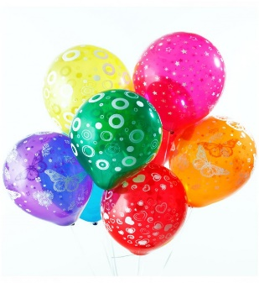
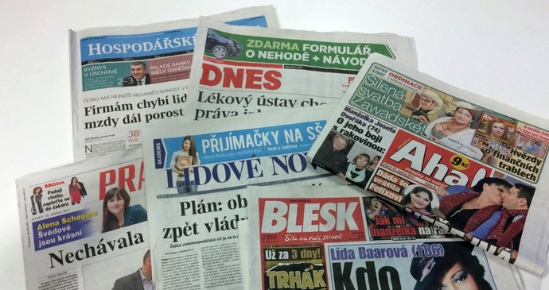
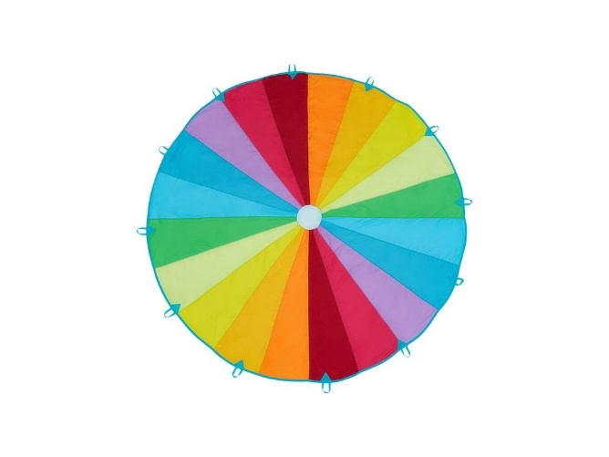
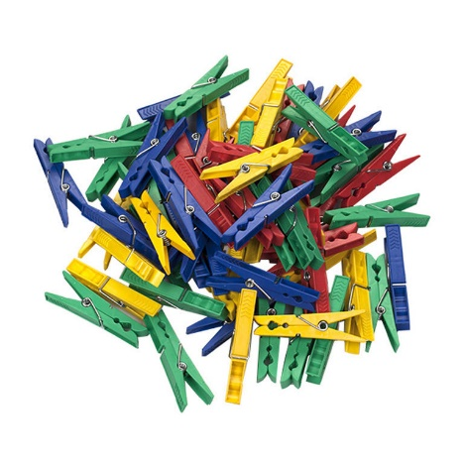

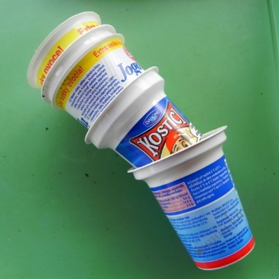
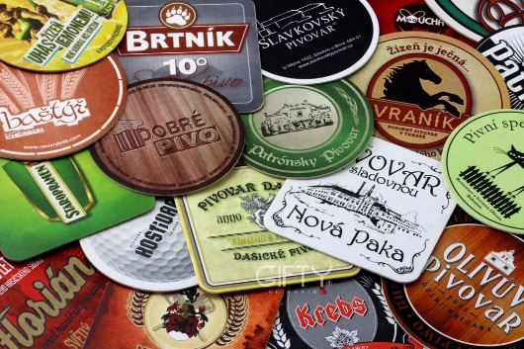
Využití psychomotorických aktivit
V současné době se koncept psychomotoriky a především psychomotorické hry využívají nejen ve školském prostředí, ale také například v prostředí nemocničním. Pro svoji velkou míru modifikace se dají využít nejen u osob se zdravotním postižení, ale také u osob se zdravotním znevýhodněním.

Slide 9

Karta 3.
Ukázka psychomotorických her s využitím psychomotorického padáku

Slide 10
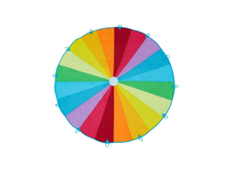
Psychomotorické aktivity – hry s využitím psychomotorického padáku
Název hry: Medúza
Čas na přípravu: 3 minuty Instruktorů na hru: 1
Instruktorů na přípravu: 1 Počet hráčů: 8–15 (podle velikosti použitého padáku)
Čas na hru: 10–15 minut Pomůcky a materiál: psychomotorický padák, relaxační hudba
Prostředí: tělocvična
Průběh hry (aktivity)
Žáci se rovnoměrně rozestoupí po obvodu padáku a uchopí jej za okraj oběma rukama. Pomalými pohyby horních končetin přecházejí z připažení do vzpažení a zpět a tím provádějí zvedání a pokles padáku (vlna). Ve chvíli, kdy mají žáci ruce ve vzpažení, připomíná padák medúzu (mořského živočicha).
a) Pedagog vysloví při zvedání padáku jména dvou žáků, kteří musí podběhnout pod medúzou a vyměnit si navzájem místa během jedné vlny.
b) Pedagog vysloví při zvedání padáku jednu z barev, které se vyskytují na padáku. Všichni žáci, kteří drží příslušnou barvu, musí podběhnout pod medúzou a vyměnit si navzájem místa během jedné vlny. Poté je možné říkat i dvě (tři) barvi najednou.
c) Žáci zvedají padák a všichni společně počítají pět vln. Pří páté vlně musí všichni najednou vběhnout pod medúzu, kde se všichni navzájem v kruhu obejmou a pomalu se nechají zakrýt padákem.
d) Pod medúzu položíme 3-4 žíněnky (karimatky). Tři vybraní žáci si lehnou na záda na připravené žíněnky (karimatky). Ostatní žáci pomalu vytvářejí vlny, tak aby se padák při poklesu dotýkal ležících těl. Žáci, kteří leží, mají zavřené oči, snaží se srovnat svojí dechovou frekvenci podle pohybu padáku (nádech při zvedání a výdech při poklesu padáku) a relaxují. Pokud je to možné, žáci provádějí tuto aktivitu za poslechu relaxační muziky. Postupně se v relaxační pozici vystřídají všichni žáci. Na závěr je možné prodiskutovat jaké pocity (o čem přemýšleli, jak se cítili) měli jednotliví žáci v relaxační pozici. Vhodné zařadit na konec vyučovací jednotky.

Slide 11
Psychomotorické aktivity s využitím psychomotorického padáku
Název hry: Na sochaře
Čas na přípravu: 1 minuta Instruktorů na hru: 1
Instruktorů na přípravu: 1 Počet hráčů: 6 a více hráčů
Čas na hru: 2–5 minut Pomůcky a materiál: psychomotorický padák
Prostředí: tělocvična, venkovní hřiště
Průběh hry (aktivity)
V rámci hry je nutné vytvořit dvě dvojice žáků. Jedna dvojice žáků představuje „sousoší“ a druhá dvojice žáků představuje „hlínu“. Úkolem první dvojice je schovat se (zakrýt se) psychomotorickým padákem a vytvořit pod ním nějaké sousoší. Ostatní žáci mají za úkol přes plachtu podle hmatu zjistit jaké sousoší žáci vytvořili a pokusit se vytvořit stejné sousoší z dvojice žáků, kteří představují „hlínu“
Modifikace hry
sousoší vytváří více žáků (musí být tedy i více žáků, kteří představují „hlínu“)
stanoví se časový limit

Slide 12

Karta 4.
Ukázka psychomotorických her s využitím nafukovacích balónků

Slide 13
Psychomotorické aktivity s využitím nafukovacích balónků
Název hry: Fakír
Čas na přípravu: 1 minuta Instruktorů na hru: 1
Instruktorů na přípravu: 1 Počet hráčů: 5 a více hráčů
Čas na hru: 5-10 minut Pomůcky a materiál: nafukovací balónky
Prostředí: tělocvična
Průběh hry (aktivity)
Jeden hráč je vybrán jako „fakír“. Cílem ostatních hráčů je vymyslet a vytvořit fakírovi lůžko z nafukovacích balonků tak, aby se na něj fakír mohl položit a balónky nepraskly. Ve hře je velmi důležitá spolupráce a komunikace.
Modifikace hry
bude postupně snižován počet balónků
bude stanoven časový limit, do kdy žáci musí zadaný úkol splnit

Slide 14
Psychomotorické aktivity s využitím nafukovacích balónků
Název hry: Raketa
Čas na přípravu: 1 minuta Instruktorů na hru: 1
Instruktorů na přípravu: 1 Počet hráčů: 3 a více
Čas na hru: 2-5 min Pomůcky a materiál: nafukovací balónek pro každého žáka
Prostředí: Tělocvična
Průběh hry (aktivity)
Je určena startovní čára, ze která žáci vypouští svoji raketu. Cílem žáků je nafouknout balónek a vypustit ho (vypuštěním vzduchu) takovým způsobem, aby doletěl co nejdále.
Modifikace hry
možnost vypuštění všech raket zaráz
možnost vypouštět rakety i do výšky- hodnotit, která raketa doletí co nejvýše

Slide 15

Karta 5.
Ukázka psychomotorických her – hry důvěry

Slide 16
Psychomotorické aktivity – hry důvěry
Název hry: Důvěřuj mi
Čas na přípravu: 1 minuta Instruktorů na hru: 1
Instruktorů na přípravu: 1 Počet hráčů: 3 a více (ideální je vytvoření trojic)
Čas na hru: 1-5 minut Pomůcky a materiál: měkké míče (molitanové)
Prostředí: tělocvična
Průběh hry (aktivity)
Žáci si vytvoří trojice a rozdělí si role- házeč, odvážlivec a chytač. Odvážlivec si stoupne na předem určenou značku a nesmí se hýbat. Chytač si stoupne za něj. Házeč hází měkkým míčem na odvážlivce a cílem chytače je zachytit míč, aby netrefil odvážlivce. Úkolem odvážlivce je důvěřovat chytači a nepohnout se z místa.
Modifikace hry
hráči mohou měnit vzdálenost
hráči mohou měnit druhy míčů

Slide 17
Psychomotorické aktivity – hry důvěry
Název hry: Posaď se
Čas na přípravu: 1 minuta Instruktorů na hru: 1
Instruktorů na přípravu: 1 Počet hráčů: 6 a více
Čas na hru: 5-10 minut Pomůcky a materiál: žádné
Prostředí: tělocvična
Průběh hry (aktivity)
Žáci dostanou zadaný úkol- jejich cílem je, aby vytvořili kruh, kde jeden sedí druhému na klíně. Žáci musí přijít na způsob, jak dosáhnout řešení (aby každý seděl někomu na klíně a při tom tvořili uzavřený kruh)
Modifikace hry
dalším úkolem může být, aby se žáci v kruhu pohybovali
aby měli zvedlé ruce

Slide 18
Karta 6.
Ukázka psychomotorických her s využitím novin

Slide 19
Psychomotorické aktivity s využitím novin
Název hry: Postav si čepici
Čas na přípravu: 1 minuta Instruktorů na hru: 1
Instruktorů na přípravu: 1 Počet hráčů: dvojice
Čas na hru: 5–10 minut Pomůcky a materiál: noviny
Prostředí: tělocvična
Průběh hry (aktivity)
Žáci utvoří dvojice. Jejich společným úkolem je z papíru sestavit např. čepici, lodičku či vlaštovku. Každý žák ve dvojici může ovšem použít pouze jednu ruku.
Modifikace hry
jeden z hráčů skládá poslepu
žáci používají svoji nedominantní ruku

Slide 20
Psychomotorické aktivity s využitím novin
Název hry: Závody rybiček
Čas na přípravu: 1 minuta Instruktorů na hru: 1
Instruktorů na přípravu: 1 Počet hráčů: 5 a více hráčů
Čas na hru: 1-5 minut Pomůcky a materiál: noviny, obruče
Prostředí: tělocvična
Průběh hry (aktivity)
Úkolem je přemístit rybičku z jednoho rybníčku (obruč) do druhého aniž bychom se ji jakkoliv dotkli. Rybičku můžeme uvést do pohybu pouze pohybem novin nad rybičkou. Tím vznikne vítr, který uvede rybičku do pohybu.
V tělocvičně položíme na podlahu - naproti sobě dvě obruče. Obruče mohou být od sebe vzdálené 2-10m). Z novin nebo papíru si každý vystřihne či jinak vyrobí rybičku (minimálně 10cm dlouhou) a dá ji do svého startovního rybníčku (kruhu). Úkolem hráče je přemístit rybičku do protějšího kruhu. Rybička se musí do kruhu dostat celá a ani kousek jí nesmí z kruhu přečnívat.
Modifikace hry
úprava vzdálenosti mezi kruhy
mezi kruhy (rybníčky) bude nějaká překážka, kterou musí rybička překonat (přeskočit ji, obejít…)

Slide 21

Karta 7.
Ukázka psychomotorických her s využitím pivních tácků

Slide 22
Psychomotorické aktivity s využitím pivních tácků
Název hry: Zakryj mě
Čas na přípravu: 1 minuty Instruktorů na hru: 1
Instruktorů na přípravu: 1 Počet hráčů: 4 a více hráčů
Čas na hru: 3–5 minut Pomůcky a materiál: pivní tácky
Prostředí: tělocvična
Průběh hry (aktivity)
Cílem hry je „zakrýt“ spoluhráče co největším počtem tácků. Tácky se nesmí vzájemně dotýkat ani se nesmí dotýkat země.
Modifikace hry
tácky se pokládají na hráče nedominantní rukou – praváci levou, leváci pravou
tácky pokládáme na hráče jinou částí těla něž rukama (tzn., nesmíme tácek chytit do ruky – musíme si poradit jinak)

Slide 23
Psychomotorické aktivity s využitím pivních tácků
Název hry: Přejdi řeku
Čas na přípravu: 1 minuty Instruktorů na hru: 1
Instruktorů na přípravu: 1 Počet hráčů: 4 a více hráčů
Čas na hru: 3–5 minut Pomůcky a materiál: pivní tácky
Prostředí: tělocvična
Průběh hry (aktivity)
Cílem je přejit předem vyznačenou trasu takovým způsobem, aby se hráč nedotkl chodidlem země. K dispozici má pouze 3 pivní tácky, na které může došlápnout.
Modifikace hry
použití pouze 2 pivních tácků
ztížení trasy- např. přejít přes lavičku nebo jinou překážku

Slide 24

Karta 8.
Ukázka psychomotorických her s využitím kelímků od jogurtu

Slide 25
Psychomotorické aktivity s využitím kelímků od jogurtů
Název hry: Stonožka
Čas na přípravu: 1 minuta Instruktorů na hru: 1
Instruktorů na přípravu: 1 Počet hráčů: 4 a více hráčů
Čas na hru: 1-5 minut Pomůcky a materiál: kelímky od jogurtu
Prostředí: tělocvična
Průběh hry (aktivity)
Hráči se seřadí do zástupu. Hráči se spojí takovým způsobem, aby se hráči nedotýkali mezi sebou žádnou částí těla, ale aby byli spojeni kelímkem od jogurtu. Cílem hry je vytvořit stonožku – být spojen kelímky a pohybovat se takovým způsobem, aby kelímky mezi hráči nevypadly.
Modifikace hry
spojení hráčů kelímkem – přidržovat kelímek loktem a položit ho na záda hráče před sebou
spojení hráčů kelímkem – přidržovat kelímek čelem položit ho na záda hráče před sebou
spojení hráčů kelímkem – přidržovat kelímek jedním prstem a položit ho na záda hráče před sebou

Slide 26
Psychomotorické aktivity s využitím kelímků od jogurtů
Název hry: Otoč kelímek
Čas na přípravu: 1 minuta Instruktorů na hru: 1
Instruktorů na přípravu: 1 Počet hráčů: 6 a více hráčů
Čas na hru: 1-2 minuty Pomůcky a materiál: kelímky od jogurtu
Prostředí: tělocvična
Průběh hry (aktivity)
Vytvoří se dvě stejně početná družstva, která obdrží stejný počet kelímků (cca 20 kelímků na družstvo) Vyučující nebo určení žáci z každého družstva rozmístí v předem vymezeném prostoru své kelímky. Jedno družstvo všechny své kelímky do prostoru staví „DNEM DOLŮ“ a druhé družstvo „DNEM VZHŮRU“. Úkolem hráčů je v časovém limitu otáčet kelímky do „pozice“ svého týmu (pokud mají určené postavení kelímků „dnem vzhůru“, otáčí všechny kelímky, které jsou postaveny „dnem dolů“ do své pozice „dnem vzhůru). Vyhrává tým, který má více kelímků ve „svém postavení“. Spadené kelímky se do hry nezapočítávají.
Modifikace hry
kelímky se otáčí pouze jednou rukou
kelímky otáčíme nedominantní rukou- praváci levou, leváci pravou
kelímky musíme otočit jinou části těla než rukou (je nutné upravit prostor a zmenšit počet kelímků)

Slide 27

Karta 9.
Ukázka psychomotorických her s využitím kolíčků na prádlo

Slide 28
Psychomotorické aktivity s využitím kolíčků na prádlo
Název hry: Stavba
Čas na přípravu: 1 minuta Instruktorů na hru: 1
Instruktorů na přípravu: 1 Počet hráčů: 5 a více
Čas na hru: 5–10 minut Pomůcky a materiál: kolíčky na prádlo- velké množství
Prostředí: tělocvična
Průběh hry (aktivity)
Úkolem žáků je vytvořit společné dílo- stavbu, do které je tematicky zakomponován alespoň jeden ze žáků. Např. obraz cyklisty- žák leží na zemi jako cyklista a ostatní žáci vytvoří z kolíčků na prádlo k němu obraz kola. Další možnost může být např. kajakář, kde žák sedí na zemi a kolem něj ostatní žáci vytvoří obraz kajaku. Téma necháme na samotných žácích. Toto podpoří komunikaci ve skupině, shodu tématu, spolupráci a další.
Modifikace hry
do obrazu je začleněno více žáků
pro rozvíjení občanských kompetencí, zadáváme konkrétní témata ke jednotlivým kompetencím (kultura, tradice, životní prostředí…)

Slide 29
Psychomotorické aktivity s využitím kolíčků na prádlo
Název hry: Komáři
Čas na přípravu: 1 minuta Instruktorů na hru: 1
Instruktorů na přípravu: 1 Počet hráčů: 4 a více
Čas na hru: 2–6 minut Pomůcky a materiál: kolíčky na prádlo
Prostředí: tělocvična, venkovní hřiště
Průběh hry (aktivity)
Hráči vytvoří kruh (představují komáry) a doprostřed kruhu se postaví 1 hráč. Hráč uvnitř kruhu má zavázané oči, na oblečení má rozmístěné připnuté kolíčky a v ruce drží srolované noviny (představující plácačku). Po odstartování hry se komáři „slétnou“ na člověka uvnitř kruhu – tzn. snaží se hráči uvnitř kruhu odepnout co nejvíce kolíčků. Hráč uprostřed kruhu se mezitím ohání novinami a snaží se tak ubránit odepnutí svých kolíčků. Hra končí tehdy, když hráči uprostřed nezbude na oblečení žádný kolíček. Vítězem se stává ten, kdo nasbíral nejvíce kolíčků.
Modifikace hry
komár, který byl během odepínání kolíčku „plácnut“ musí kolíček odevzdat
komár, který byl „plácnut“ - vypadává

Slide 30
Karta 10.
Další využitelné netradiční pomůcky v oblasti psychomotorických aktivit
Jako další netradiční pomůcky můžeme využít například: plato od vajíček, špejle, šroubky a matičky, role od toaletního papíru, magnety, pírka, provázky, šátky, plastové láhve, PET víčka, kaštany, šišky, listy ze stromů, drátěnky, houbičky, a mnoho dalšího.

Slide 31
Karta 11.
Zajímavé odkazy k tématu
https://psychomot.cz/teorie/psychomotorika/
https:// projekty.ujep.cz › Psychomotoricke_aktivity_pro_rozvoj_ditete_MS
https://clanky.rvp.cz/clanek/k/z/20169/PSYCHOMOTORICKA-CVICENI-PRO-ZAKY-S-ADHD---DEFINICE-A-VYMEZENI-PSYCHOMOTORIKY.html/

Slide 32
Karta 12.
Doporučená a čerpaná literatura k tématu
Adamírová, J. (2006). Hravá a zábavná výchova pohybem. Základy psychomotoriky. Praha: ČASPV.
Blahutková, M. (2007). Psychomotorika. Brno: CDVU MU.
Blahutková, M., & Koubová, J. (1995). Psychomotorika aneb prožitek z pohybu. Brno: CDVU MU Brno.
Szábová, M., & Sližík, M. (1999). Cvičení pro rozvoj psychomotoriky: stimulační hry pro děti od 3 do 10 let. Praha: Portál.
Trávníková, D. (2014). Psychomotorické aktivity. In T. Vyhlídal, O. Ješina, et al. Pohybové aktivity v dětské onkologii. Olomouc: Powerprint.

